Slide 1

ARKADIUSZ ADAMCZYK
UTH RADOM

Slide 2
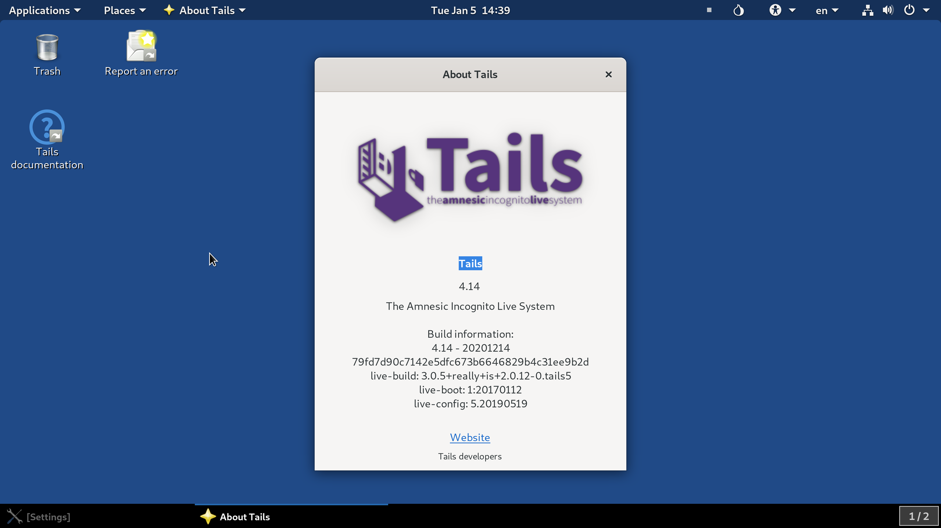
TAILS OS
OTWARTOŹRÓDŁOWA DYSTRYBUCJA LINUXA OPARTA NA DEBIANIE, SKUPIAJĄCA SIĘ NA ZACHOWANIU PRYWATNOŚCI I ANONIMOWOŚCI W SIECI

Slide 3
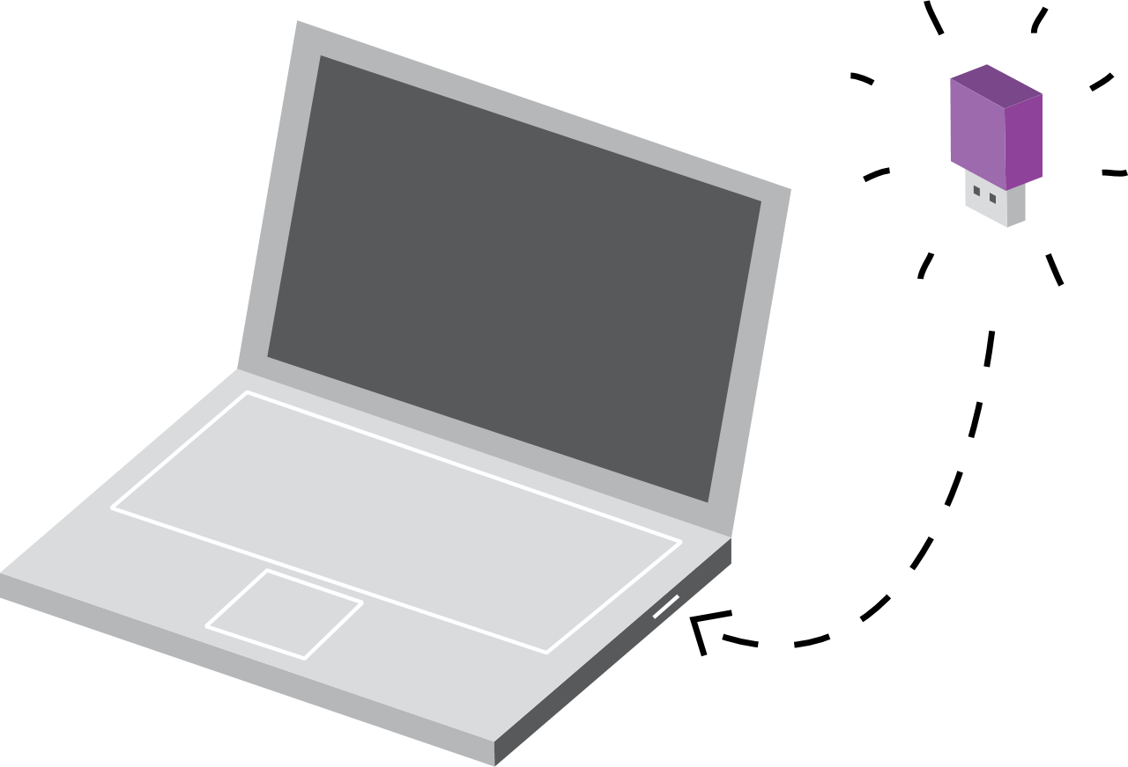
TAILS OS
CECHY
PRZENOŚNOŚĆ (DZIAŁA W PAMIĘCI RAM I NIE ZAPISUJE NIC NA DYSKU)
SZYFROWANIE POŁĄCZEŃ, BĄDŹ BLOKADA POŁĄCZEŃ Z ZEWNĄTRZ (FORSOWANYCH PRZEZ TOR'A)
SZYFROWANIE ZAPISYWANYCH PLIKÓW
WBUDOWANY ZESTAW SKONFIGUROWANYCH APLIKACJI

Slide 4
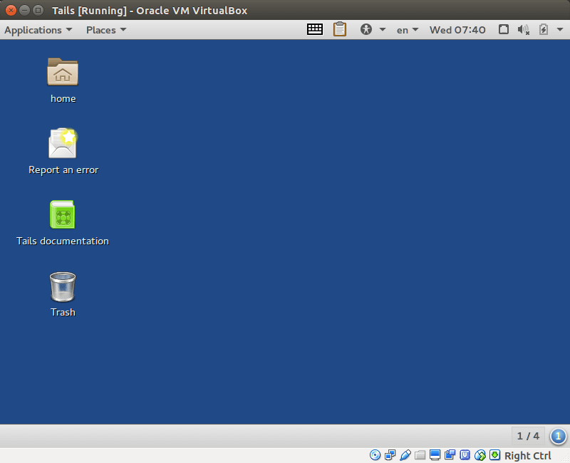
TAILS OS
BEZ PROBLEMU MOŻE DZIAŁAĆ JAKO GOŚĆ NA MASZYNIE WIRTUALNEJ

Slide 5


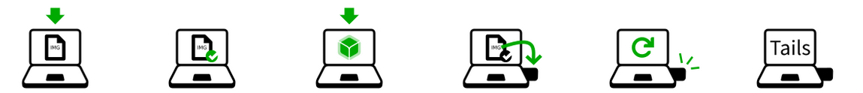
UŻYCIE / WYMAGANIA
POTRZEBNE:
PENDRIVE Z POJEMNOŚCIĄ MIN. 8GB
MIN. 2GB RAMU NA DOCELOWYM SPRZĘCIE
INSTALACJA:​
POBIERZ TAILS'A
ZWERYFIKUJ PLIKI
POBIERZ BALENAETCHER
ZAINSTALUJ TAILS'A UŻYWAJĄC BALENAETCHER
ZRESTARTUJ NA PENDRIVIE Z TAILSEM
VOILÀ!

Slide 6





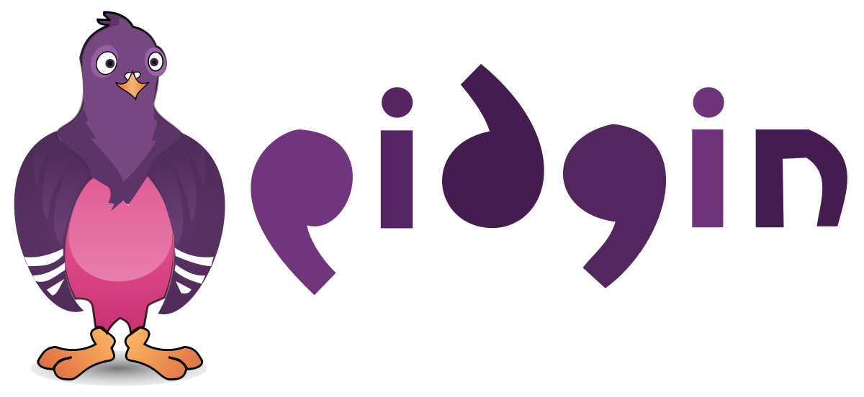


APLIKACJE

Slide 7
COLD BOOT ATTACK
PODCZAS KORZYSTANIA Z KOMPUTERA, DANE ZAPISYWANE SĄ TYMCZASOWO W PAMIĘCI RAM (NP. HASŁA I KLUCZE SZYFRUJĄCE). IM BARDZIEJ NIEDAWNA AKTYWNOŚĆ, TYM WIĘKSZE PRAWDOPODOBIEŃSTWO, ŻE DANE NADAL SĄ W PAMIĘCI RAM
PO WYŁĄCZENIU KOMPUTERA DANE W PAMIĘCI SZYBKO ZNIKAJĄ, ALE MOGĄ POZOSTAĆ W NIEJ NAWET DO KILKU MINUT. OSOBA MAJĄCA DOSTĘP DO KOMPUTERA PRZED ICH CAŁKOWITYM ZNIKNIĘCIEM, MOGŁABY ODZYSKAĆ WAŻNE DANE Z SESJI. MOŻNA TO OSIĄGNĄĆ ZA POMOCĄ TECHNIKI ZWANEJ COLD BOOT ATTACK
JEST TO PRZERYWANIE PRACY SYSTEMU NP. TWARDYM RESETEM, BY POTEM PRZY UŻYCIU PRZENOŚNEGO SYSTEMU ZROBIĆ ZRZUT ZACHOWANEJ PAMIĘCI RAM. ABY ZAPOBIEC TEMU ATAKOWI, DANE W PAMIĘCI RAM SĄ NADPISYWANE DANYMI LOSOWYMI PODCZAS ZAMYKANIA TAILS'A. WYMAZUJE TO ŚLADY Z SESJI UŻYTKOWNIKA NA TYM KOMPUTERZE

Slide 8

CIEKAWOSTKI
W ROKU 2014 WYSZŁO NA JAW, ŻE SYSTEM MASOWEJ INWIGILACJI XKEYSCORE OD NSA, OFLAGOWYWAŁ JAKO POTENCJALNE EKSTREMISTYCZNE ZAGROŻENIE KAŻDEGO, KTO POBIERAŁ, WYSZUKIWAŁ NAZWY LUB STRONY TAILSA. W ICH RAPORCIE RÓWNIEŻ TAILS ZOSTAŁ UZNANY ZA GŁÓWNE ZAGROŻENIE DLA ICH MISJI INWIGILACJI

Slide 9


CIEKAWOSTKI
W ROKU 2017 FBI WYKORZYSTAŁO ZŁOŚLIWY KOD OPRACOWANY PRZEZ FACEBOOKA, IDENTYFIKUJĄC SEKSUALNEGO SZANTAŻYSTE BUSTERA HERNANDEZA POPRZEZ LUKĘ ZERO-DAY W ODTWARZACZU WIDEO. EXPLOIT NIGDY NIE ZOSTAŁ ODKRYTY PRZEZ TWÓRCÓW TAILS'A, ALE UWAŻA SIĘ, ŻE LUKA ZOSTAŁA ZAŁATANA W PÓŹNIEJSZYM WYDANIU SYSTEMU.
BEZSKUTECZNE PRÓBY ZNALEZIENIA BUSTERA, ZMUSIŁY FBI DO STWORZENIA WŁASNEGO NARZĘDZIA HAKERSKIEGO TYLKO NA NIEGO, WYKORZYSTUJĄCEGO TĘ LUKĘ.

Slide 10
DZIĘKUJĘ ZA UWAGĘ
ARKADIUSZ ADAMCZYK
UTH RADOM

Slide 11
ŹRÓDŁA:
https://tails.boum.org/
https://en.wikipedia.org/wiki/Tails_(operating_system)
GRAFIKI ODPOWIADAJĄCE LOGOM APLIKACJI

